Slide 1
Qu’est-ce qu’une liaison covalente ?
Comment les atomes s’attachent entre eux pour former des molécules ?

Slide 2
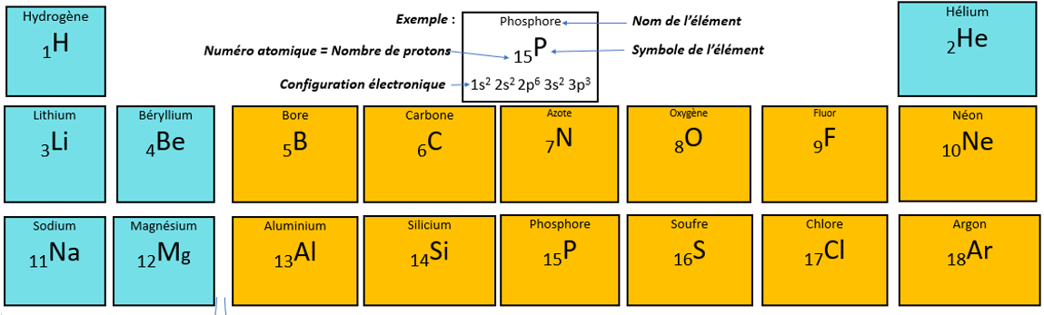
H
H

Slide 4
Atome d’hydrogène
H
1s¹
1s¹

Slide 5
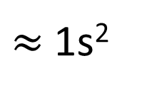
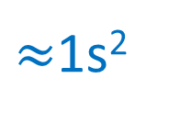
≈2 électrons de valence
≈ 2 électrons de valence
$≈$ 1s²
$≈$1s²
Les 2 atomes sont liés → liaison covalente
On vient de former une molécule H₂.

Slide 6
H
H

Slide 7
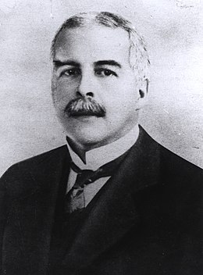
H
H
Gilbert Lewis
Chimiste américain
(1875-1946)
Liaison covalente
Ou doublet liant

Slide 8
Conclusion :
Une liaison covalente (ou doublet liant) est la mise en commun de deux électrons par deux atomes.
Intérêt : -- Cela permet à chaque atome d’acquérir la configuration électronique du gaz noble le plus proche
-- Cela permet de fabriquer des molécules !
Symbole : (représentation de Lewis)
H
H
Liaison covalente
Ou doublet liant

Slide 9
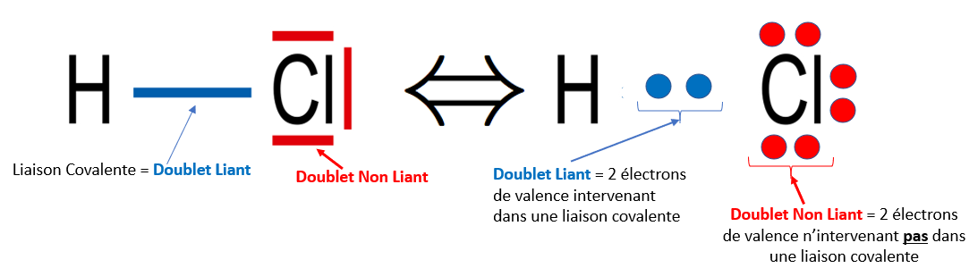
Chlorure d’hydrogène

Slide 10
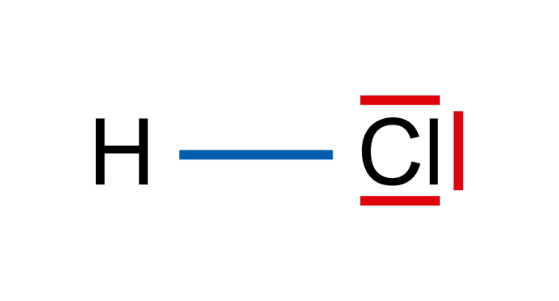
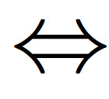
Liaison Covalente = Doublet Liant
Doublet Non Liant
Doublet Liant = 2 électrons de valence intervenant dans une liaison covalente
Doublet Non Liant = 2 électrons de valence n’intervenant pas dans une liaison covalente

Slide 11
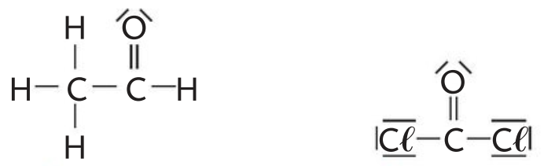
H
F
Fluorure d’hydrogène
(utilisé pour enrichir l’uranium utilisé dans les centrales nucléaires)
Ethanal (molécule parfumée contribuant à l’odeur de certaines plantes comme le romarin ou la menthe)
O
O
Dioxygène
(gaz que nous respirons)
H
O
H
Eau
Phosgène : Provoque la mort si inhalé : « gaz moutarde » durant la première guerre mondiale.
H
H
C
H
Méthane
(gaz émis par les pets de vache, responsable du réchauffement climatique)
F
C
F
Di fluorocarbone
(utilisé dans les fils de pêche)
H

